Slide 1

TRABALHO INTERDISCIPLINAR PROCESSO DE MODELAGEM DE NEGÓCIOS
Integrantes:
Rafael Sanzio e Silva
Thiago Caetano Dantas
Matheus Felipe da Silva
Lucas Pereira de Souza
Pedro Henrique Resende Menezes

Slide 2
Introdução
Pré-Menu
Login e Registro
Menu Base
Loja
Página do Produto
Sobre
Blog
SUMÁRIO

Slide 3
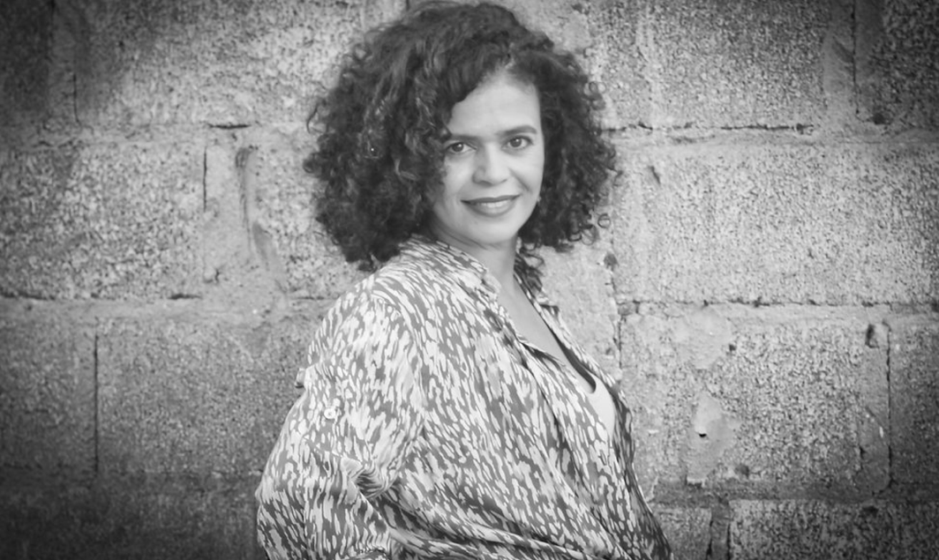

INTRODUÇÃO E OBJETIVOS
Temos o prazer de apresentar o projeto de desenvolvimento do site para Kelly Fonseca, uma talentosa artista visual, educadora, fotógrafa e pesquisadora especialista em aromaterapia.
Atualmente vem desenvolvendo sua pesquisa e produção autoral principalmente através do desenho, fotografia, gravura, escultura e vídeo
Este trabalho foi realizado com o objetivo de melhorar a presença online da Kelly, promovendo seus produtos de arte e serviços de aromaterapia para um público mais amplo.

Slide 4




FERRAMENTAS
HTML ,CSS E JS
PHP
WampServer
FIGMA, TRELLO
GIT HUB

Slide 5
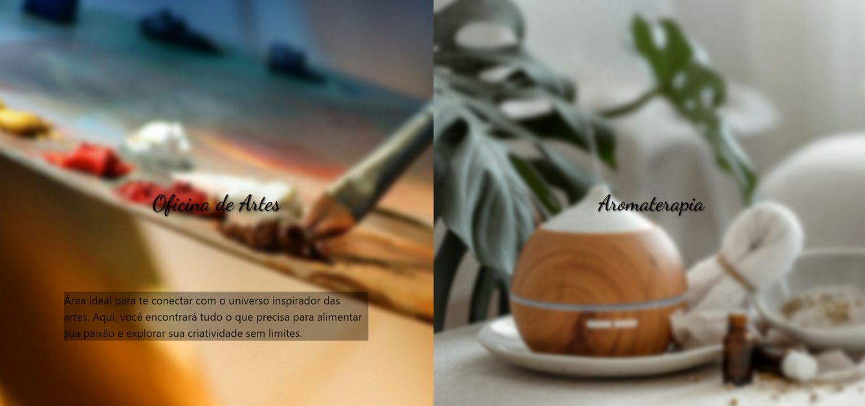
PRÉ-MENU
Nesta parte fica a escolha do usuário
escolher a parte do site que deseja explorar: Artes ou Aromaterapia.
Através da sua escolha ele é redirecionado a parte destinada ao assunto que o interessa.

Slide 6
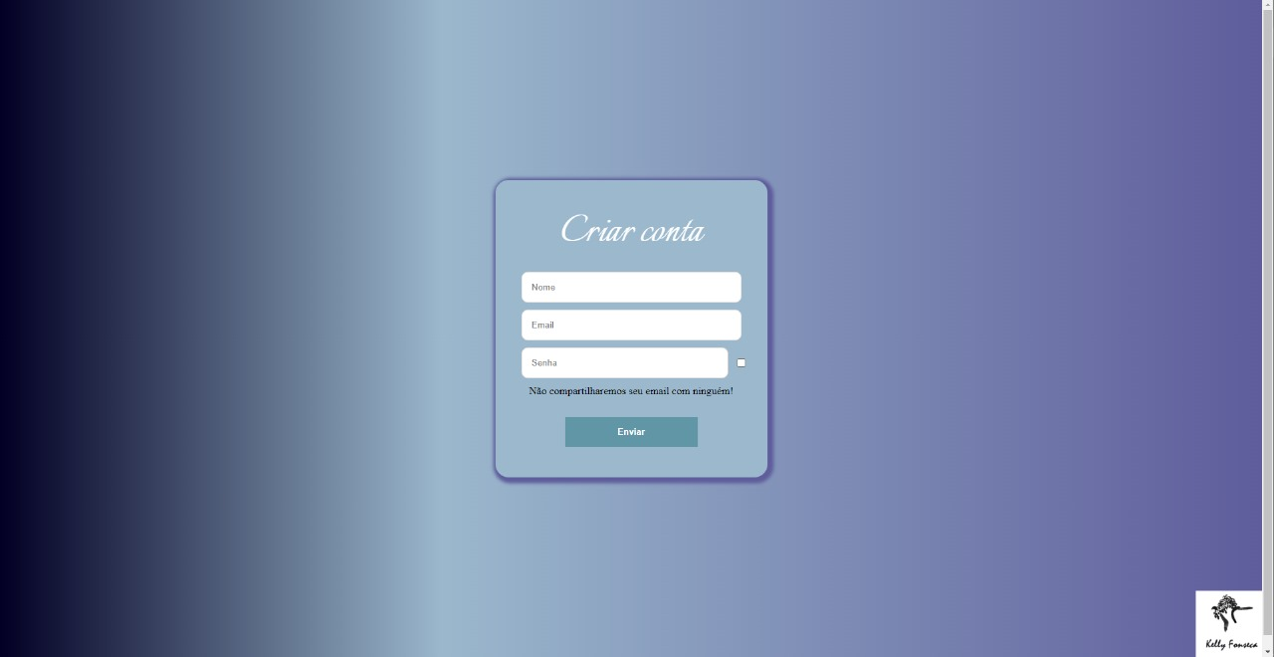
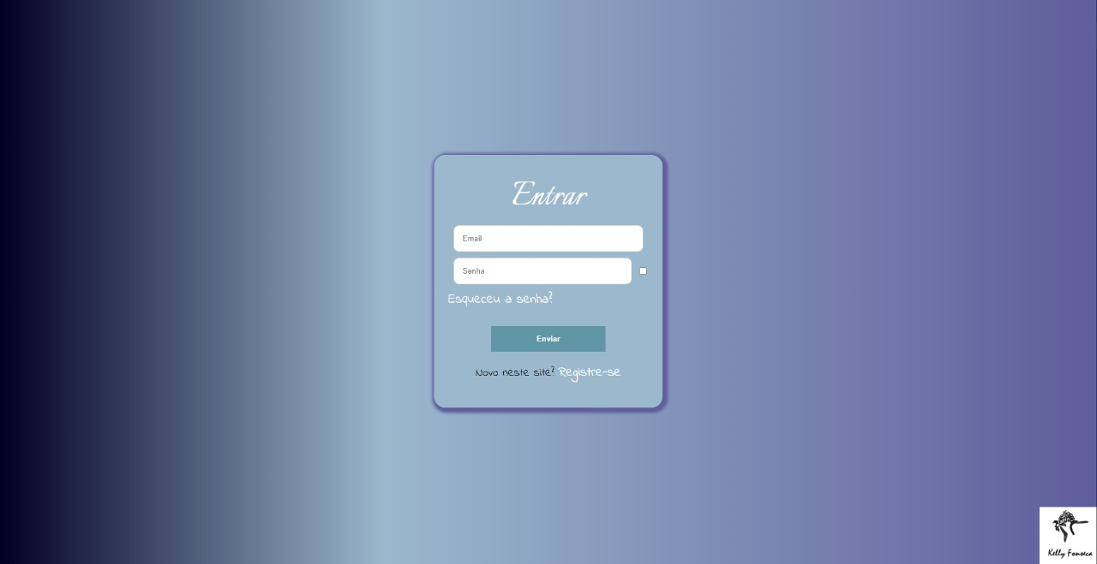
PÁGINA DE LOGIN
Página que tem como requisito email e senha para permitir que o usuário utilize funções da loja e postar comentários no blog.

Slide 7
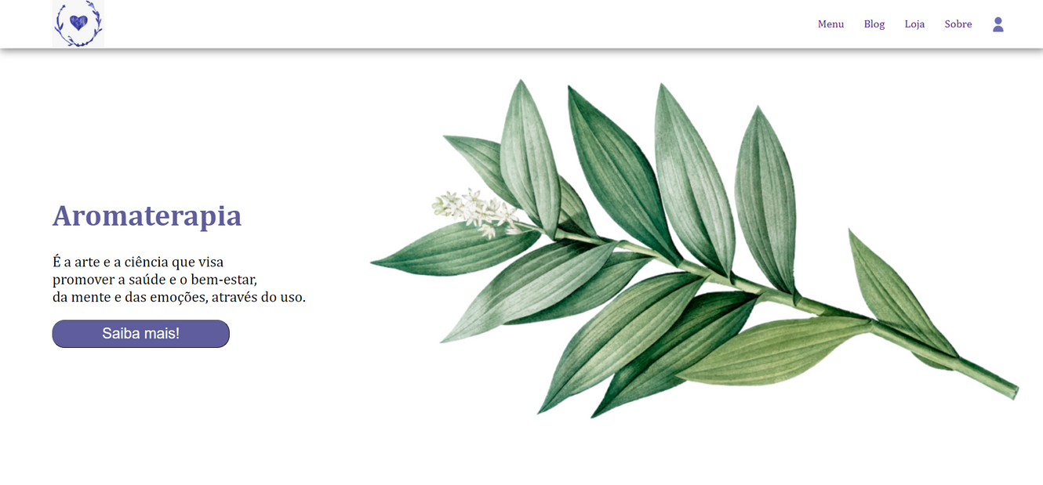
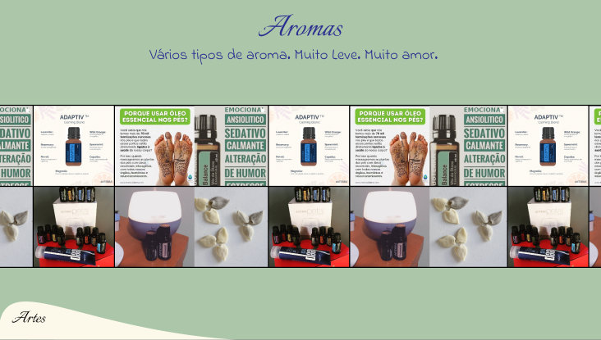
MENU AROMA
Menu principal da parte de aromaterapia, nessa parte o usuário verá todos os tópicos e funções relacionados a parte de aromaterapia.
Nesta seção dedicada à aromaterapia, será mostrado uma variedade de recursos essenciais para explorar e aprimorar conhecimentos sobre os benefícios dos óleos essenciais e práticas terapêuticas relacionadas.

Slide 8
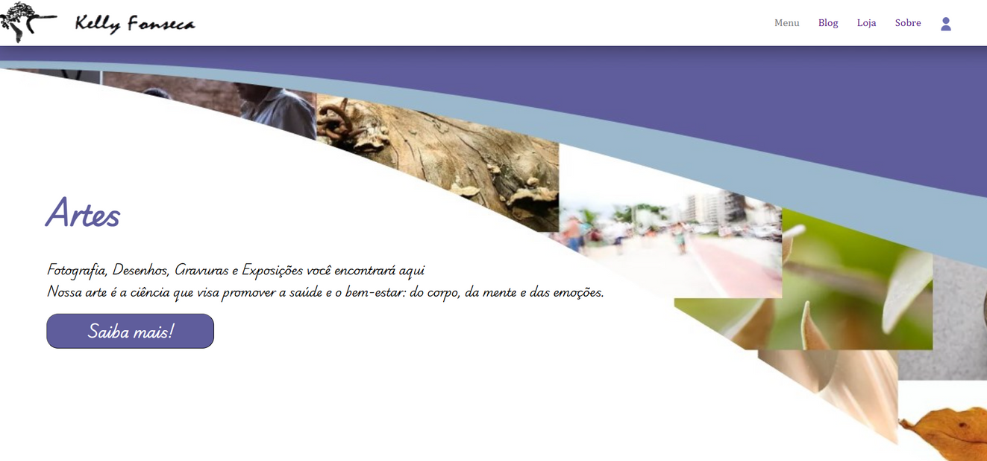
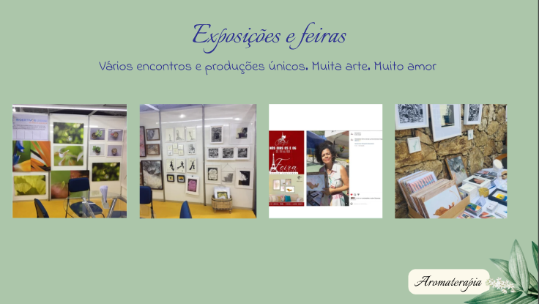
MENU ARTES
Menu principal da parte de artes, nessa parte o usuário verá todos os tópicos e funções relacionados a parte de artes.
Nesta seção dedicada às artes será mostrado uma variedade de recursos essenciais para explorar e aprimorar conhecimentos sobre pinturas, fotografias e suas expressões artísticas além de informações sobres exposições relacionadas.

Slide 9
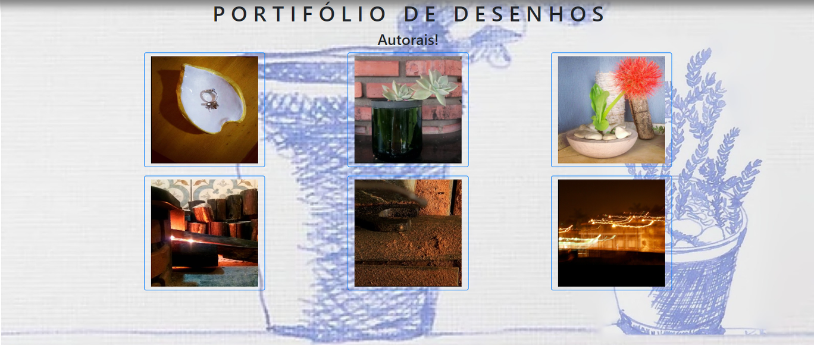
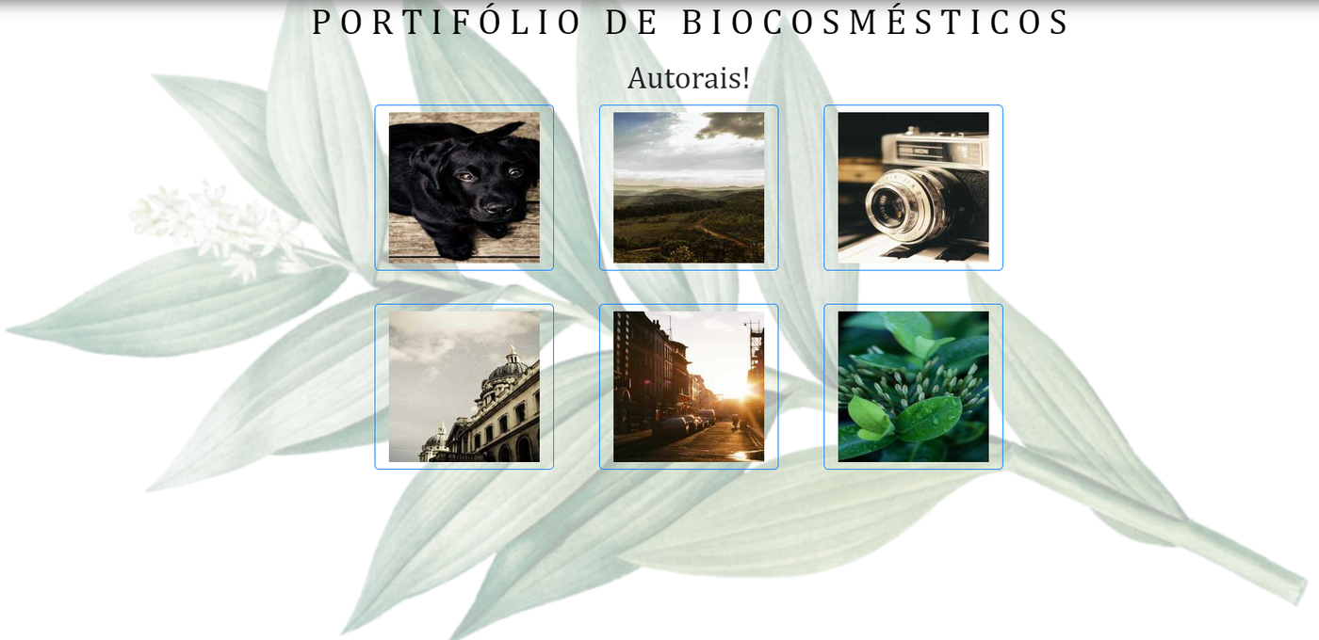
LOJA
A seção "Loja" é projetada para atender às diferentes necessidades dos usuários, oferecendo produtos que promovem o bem-estar através de aromaterapia e itens artísticos que estimulam a criatividade, como fotografia e pinturas.

Slide 10
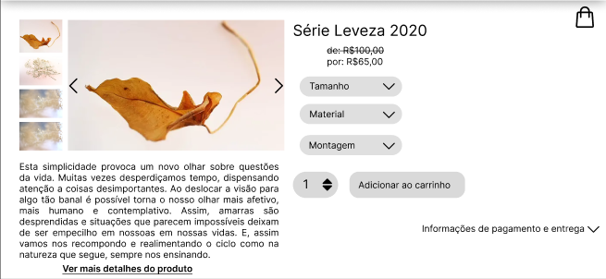

PÁGINA DO PRODUTO
A página destinada ao produto escolhido pelo usuário, nesta página é mostrado informações do produto além da opção de coloca-lo no carrinho e especificações a serem feitas no momento da compra, como tamanho material montagem.
Também possui informações adicionais em relação ao pagamento e a entrega.

Slide 11
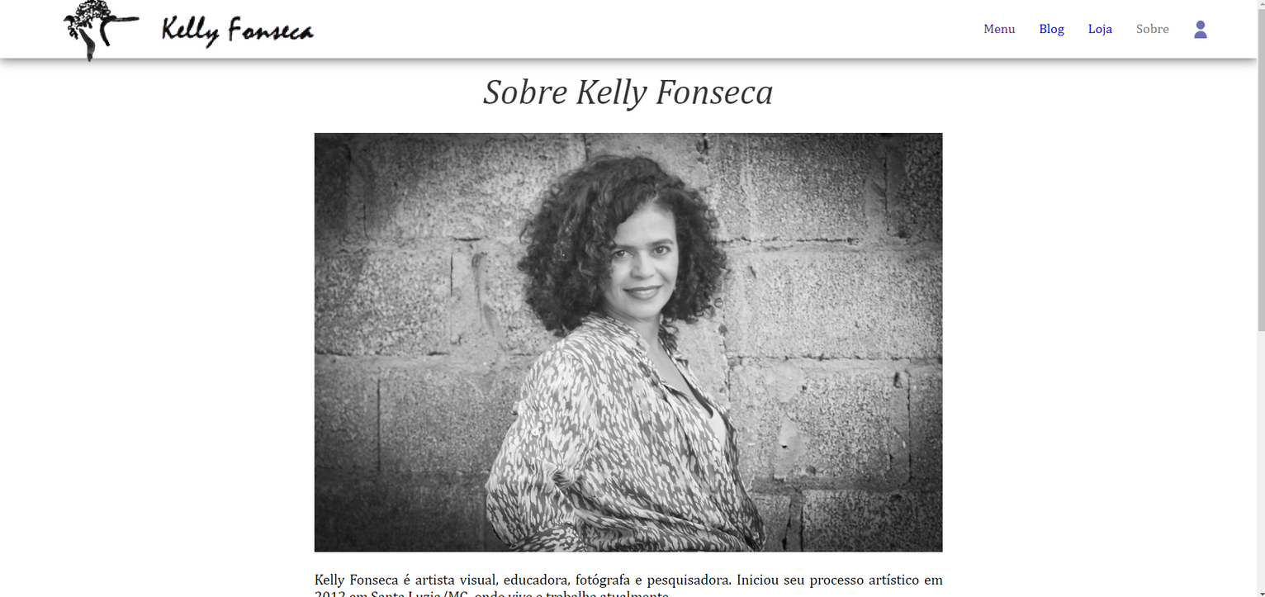
SOBRE
A seção "Sobre" fornece informações detalhadas sobre o autor do site, destacando seu background, motivações e objetivos pessoais.
Além disso também possui acesso a suas principais redes sociais.

Slide 12
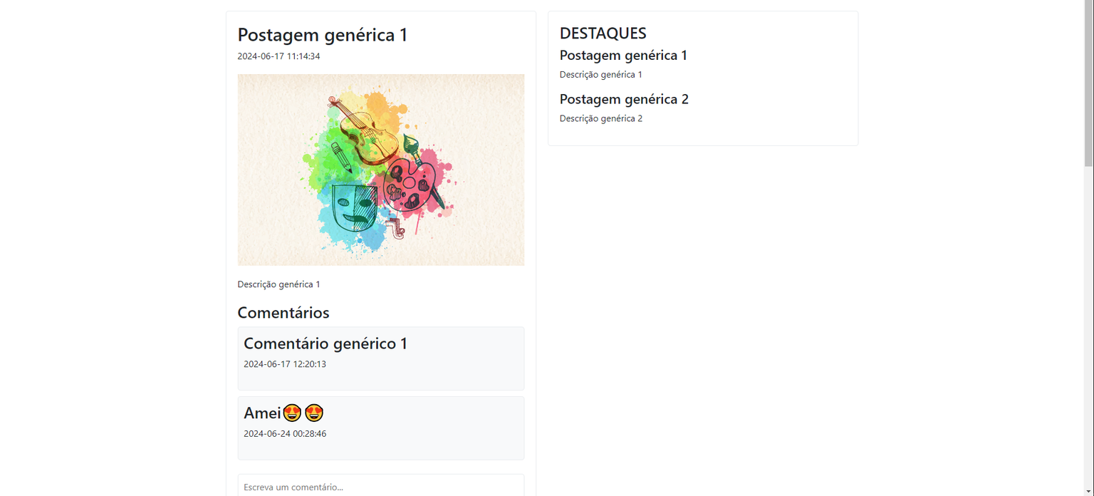
BLOG
A página responsável por mostrar postagens autorais da própria beneficiária e comentários de outros usuários referentes as mesmas postagens.
Além de destaques fixados pelo próprio autor.

Slide 13
Obrigado!

